Slide 1
ListView列表视图II-自定义适配器
课工场讲师：孙沛林

Slide 2

课前准备
各位童鞋可以在此下载素材
  素材网址：http://bbs.kgc.cn/list/959

Slide 3
学习和交流
学习时间：每周三、周五 下午3:30开始
技术学习交流
    课工场技术交流群：
      课工场移动开发学院K1 ：373041206（已满）
      课工场移动开发学院K2 ：478301638（未满）
    回放视频地址： http://bbs.kgc.cn/post/6905.shtml
Notes:
每周3、5下午3：00

Slide 4
本课目标
掌握实现自定义适配器的方法
学会用自定义适配器实现图文混搭列表
理解自定义适配器的工作原理
学会监听ListView的item点击事件
学会使用Selector背景选择器
重点
重点

Slide 5
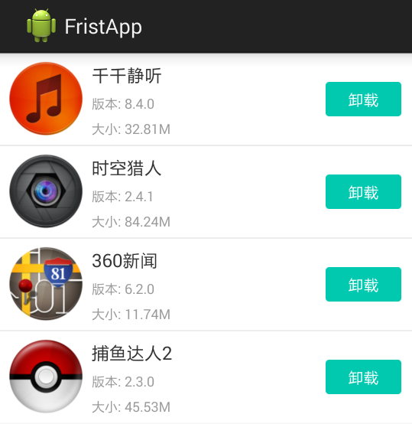
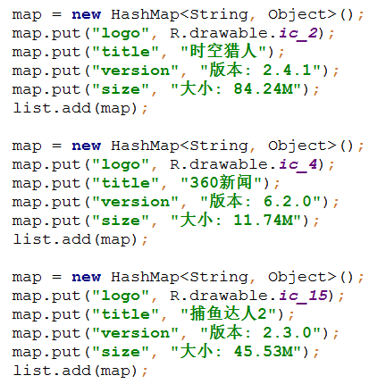

回顾上节课的内容
SimpleAdapter
数据
行布局
ListView
SimpleAdapter允许开发者编写自定义的行布局,
并通过键值对把数据映射到控件上

Slide 6
自定义Adapter
名称 | 说 明
ArrayAdapter | 适用于简单的文字列表
SimpleAdapter | 适用于简单的图文混搭列表，但不适宜驾驭较复杂的业务逻辑
自定义Adapter | 最灵活的适配器,适用于绝大多数情况
实现自定义Adapter的步骤
继承BaseAdapter
实现getView方法
关联ListView

Slide 7
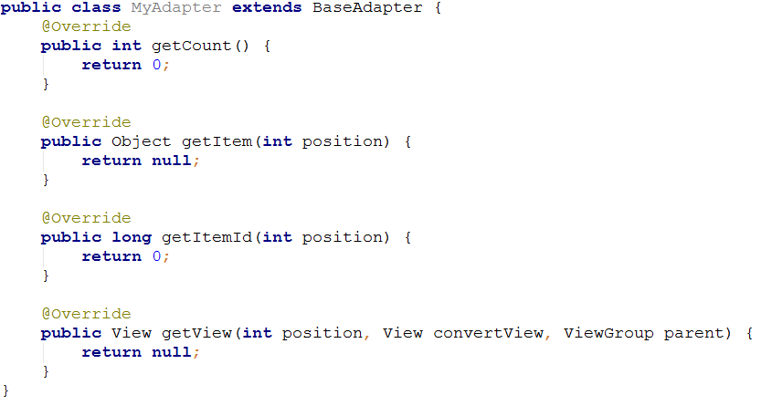
自定义Adapter
继承BaseAdapter

Slide 8
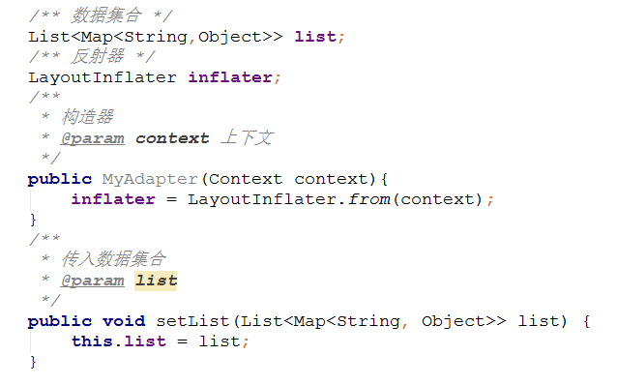
自定义Adapter
添加数据集合和反射器实现构造器和setter方法

Slide 9
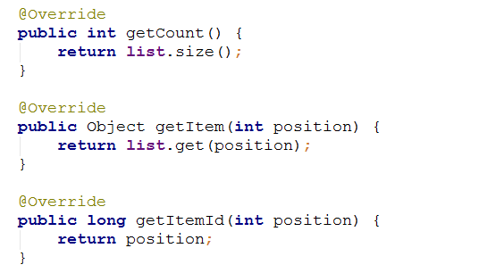
自定义Adapter
实现getCount，getItem和getItemId方法

Slide 10
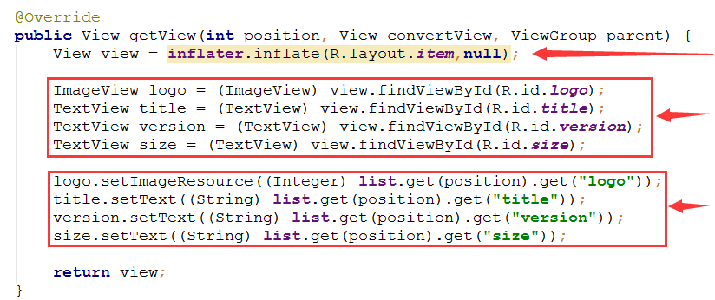
自定义Adapter
实现getView方法
反射行布局
获取各个控件
给控件赋值

Slide 11
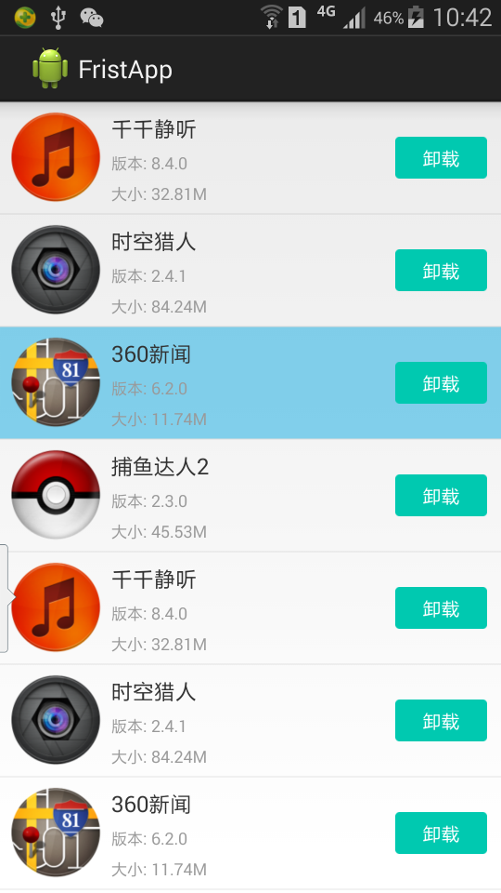
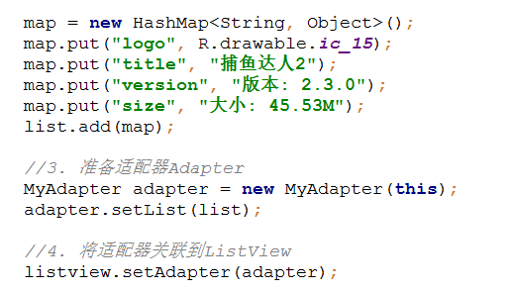
自定义Adapter实现图文混搭列表
在MainActivity中调用MyAdapter

Slide 12
自定义Adapter的工作原理
自定义Adapter
list
getView
inflater
数据
ListView
行布局

Slide 13
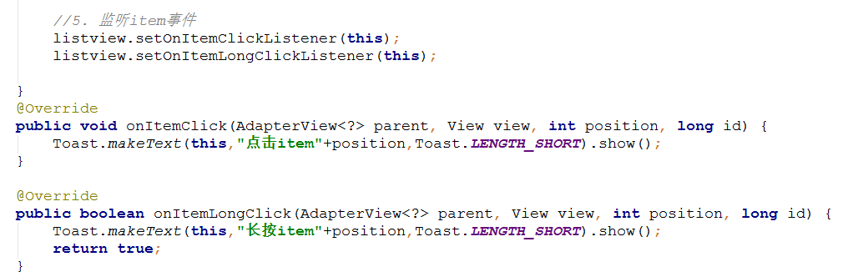
ListView的常用事件
名称 | 说 明
onItemClick | Item项点击事件
onItemLongClick | Item项长按事件

Slide 14
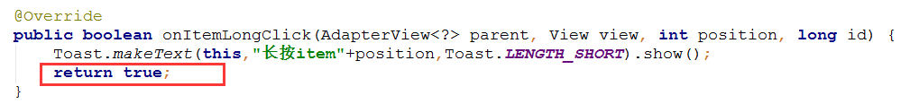
事件的消化
名称 | 说 明
true | 表示消化掉事件，事件不会继续传递
false | 表示不消化事件，事件将继续传递下去
结论：如果希望长按事件后，不再触发点击事件，则应将返回值设为true

Slide 15
选中背景切换的问题
问题
Item项选中后的背景颜色是否可以自定义？
Button按钮点击后的背景图片是否可以切换？
答案
用Selector背景选择器实现以上效果

Slide 16
Selector背景选择器
Selector背景选择器
是drawable文件夹下的一种资源文件（.xml）
在其中可以定义多种不同状态下的控件背景
常用的状态如下表所示
名称 | 说 明
android:state_pressed | 控件是否被按压
android:state_focused | 控件是否获得焦点
android:state_selected | 控件是否被选中
android:state_enabled | 控件是否可用

Slide 17
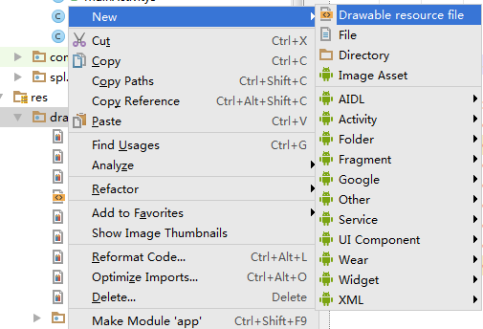
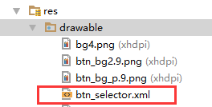
Selector实现按钮的背景图切换
1）在drawable下新建资源文件

Slide 18
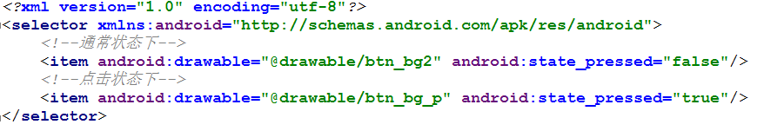
Selector实现按钮的背景图切换
2）编写Selector文件，设置不同 状态下的背景图

Slide 19
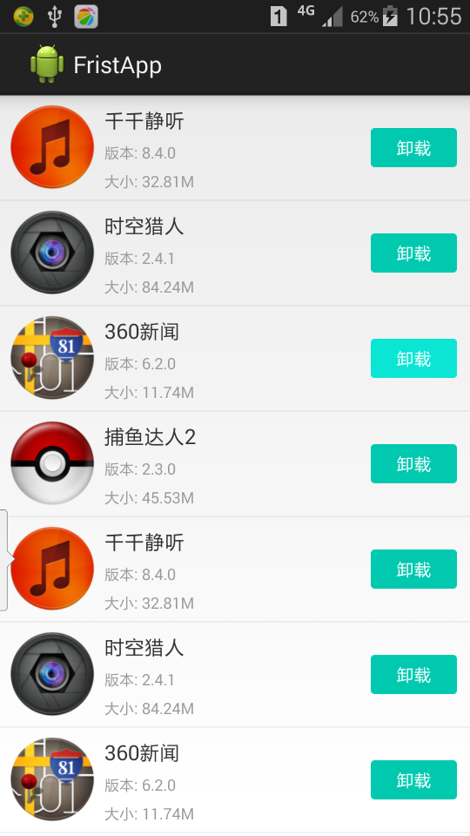
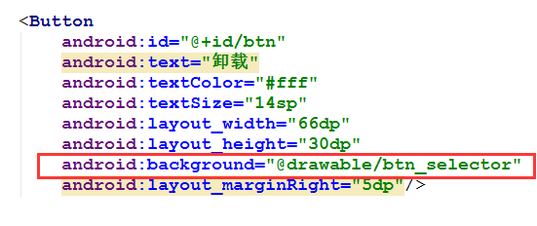
Selector实现按钮的背景图切换
3）设置按钮的背景属性为Selector背景选择器资源的引用

Slide 20
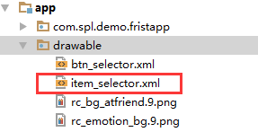
Selector实现item的背景色切换
1）在drawable下新建资源文件

Slide 21
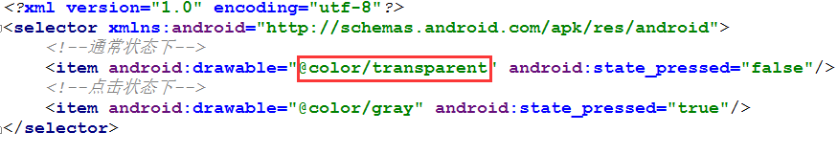
Selector实现item的背景色切换
2）编写Selector文件，设置不同 状态下的背景图
注意：通常状态下的背景色须设置为透明色

Slide 22
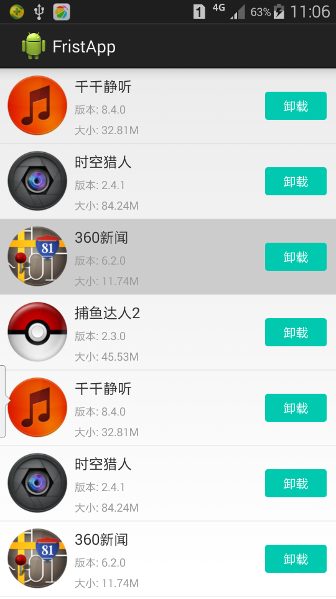
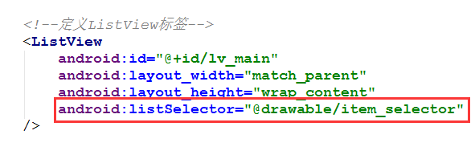
Selector实现item的背景色切换
3）设置ListView的listSelector属性为Selector背景选择器资源的引用

Slide 23
PackageManager
PM
List<PackageInfo>
List<Map>
PackageInfo
Map<String,Object>
Adapter

Slide 24
总结
自定义适配器是应用最广的适配器，需要继承BaseAdapter，并重写方法
自定义适配器的核心方法是getView(), 在该方法中通过LayoutInflater反射出行布局对象，并填充上数据内容
ListView最重要的事件是item的点击和长按事件，同一时间内如果只想触发一个事件，可以在长按处理的最后返回true
在Android中，可以通过Selector来实现控件背景的自动切换

Slide 25
有问题啦？！
我将和各位童鞋们在此交流
技术作业交流【课工场移动前端群】
课工场移动开发学院K1 ：373041206（已满）
课工场移动开发学院K2 ：478301638（未满）
    回放视频地址：http://bbs.kgc.cn/post/6905.shtml
技术交流贴吧：http://bbs.kgc.cn/list/959

Slide 26



扫我有更多精彩课程呦

